Slide 1
Утворюю прислівники
Досліджую прислівник
4 клас

Slide 2
Налаштування на урок
Вибери смайл, що відповідає твоєму очікуванню роботи на уроці.
Легко!
Успішно!
Швидко!
Результативно!
Впевнено!
Вдумливо!

Slide 3
Мотивація навчальної діяльності
Сьогодні ми будемо утворювати прислівники за допомогою префіксів і суфіксів. Складемо і запишемо речення з прислівниками.
Узагальнимо, закріпимо і застосуємо знання про прислівник.
Продовжимо віртуальну подорож до Австралії.

Slide 4
Вправа «Копилка знань»
На які питання відповідають прислівники?
Прислівники відповідають на питання як? де? коли? куди?
Що вони називають?
Вони називають ознаку дії або пояснюють де, коли відбувається дія, куди вона спрямована.
З якою частиною мови найчастіше пов’язані прислівники?
Найчастіше пов’язані з дієсловом
Чи мають прислівники закінчення? Чому?
Прислівники – незмінна частина мови, тому закінчень не має.
Чи вживаються прислівники з прийменниками?
Прислівники з прийменниками не вживаються, а з префіксами завжди пишуться разом, бо префікси – це частини слова.
Яким членом речення виступає прислівник?
Прислівник завжди другорядний член речення

Slide 5
Вправа «Копилка вмінь»
1. Запиши якнайбільше прислівників, які відповідають на питання коли? й починаються на що-.
Щороку, щомісяця, щотижня, щодня, щогодини, щохвилини, щосекунди, щомиті
2. Обери і запиши рядок, у якому записані тільки прислівники
Тепле, влітку, навколо
Уважно, лагідний, щодня
Вдень, праворуч, правильно
3. Випиши прислівники, які відповідають на питання куди?
Вгору, вгорі, справа, праворуч, додому, вдома
4. Склади речення зі слів. Підкресли основу речення, а потім пунктиром прислівники.
Рідна мати високо замахує, а помалу б’є.
Мати, замахує, помалу, рідна, високо, а, б’є.
_ _ _ _ _
_ _ _ _ _ _

Slide 6
Розбираю прислівники за будовою
Утвори прислівники з префіксом в- від поданих слів. Запиши їх і розбери за будовою.
середина
лівий
Всередині
вночі
вліво
ніч
далина
вдалині
вдома
дім
Утвори прислівники з префіксами з- або с- від поданих слів. Запиши і познач префікси. Поясни, коли вживаємо префікс з-, а коли с-
к п т ф х
збоку
зранку
край
бік
ранок
скраю
спереду
правий
зверху
перед
справа
верх

Slide 7
Утворюю прислівники
Утвори прислівники з префіксом на- від поданих слів. Із двома із утворених слів склади і запиши речення.
назустріч
напам’ять
двір
зустріч
Пам’ять
надворі
весна
навесні
довгий
надовго
Всім корисно вчити вірші напам’ять.
Навесні природа пробуджується від зимового сну.

Slide 8
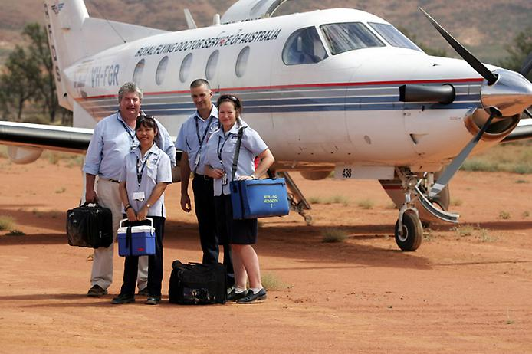
Віртуальна подорож
Прочитай повідомлення про Австралію. Утвори прислівники від виділених слів і запиши. Із двома з утворених прислівників склади й запиши речення.
Незвичайно, швидко, терміново, невідкладно, спеціально.
Учні швидко і правильно виконували завдання.
Ти спеціально щодня запізнюєшся на урок?

Slide 9
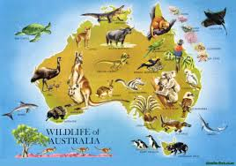
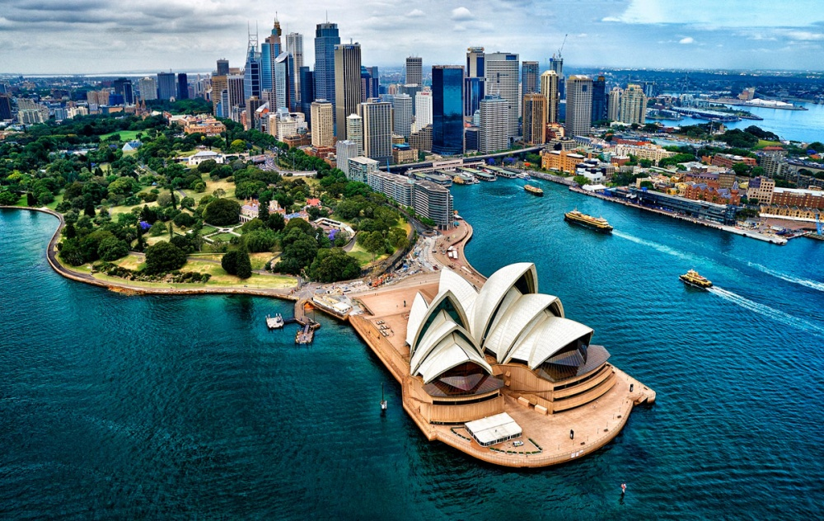
Творча робота
Домашнє завдання
Що тебе найбільше захопило або здивувало під час віртуальної подорожі Австралією.
Напиши про це текст. (3-4 речення)

Slide 10
Рефлексія. Вправа «Прислівник»
Підсумок уроку
— Якою країною ми мандрували? Чи хочеш ти побувати в Австралії?
— Яка саме інформація про цю країну вразила?
Опиши за допомогою прислівників, як йшов цей урок.
— На які питання відповідають прислівники?
— Що вони називають?
— З якою частиною мови найчастіше пов’язані у мовленні?
— Чи мають прислівники закінчення? Чому?
урок
цікаво
нудно
пізнава-льно
довго
швидко
зрозу-
міло
успіш-но

